Slide 1
Označení materiálu: VY_32_INOVACE_DVOLE_SUROVINY2_03
Název materiálu: Výroba a složení mouky
Tematická oblast: Suroviny, 2.ročník
Anotace: Prezentace slouží k výkladu nového učiva.
Očekávaný výstup: V prezentaci se žák seznámí s jednotlivými fázemi výroby mouky, dále se dozví , na čem záleží a jaké je složení mouky a jak se posuzuje kvalita mouky.
Klíčová slova: čištění, mletí, luštění, vymílání, třídění mouky, složení mouky, kvalita mouky
Metodika: Podklad k výuce nové látky.
Obor: 29-54-H/01 Cukrář
Ročník: 2.
Autor: Ing. Lenka Dvořáčková
Zpracováno dne: 14. 9. 2013
Prohlašuji, že při tvorbě výukového materiálu jsem respektoval(a) všeobecně užívané právní a morální zvyklosti, autorská a jiná práva třetích osob, zejména práva duševního vlastnictví (např. práva k obchodní firmě, autorská práva k software, k filmovým, hudebním a fotografickým dílům nebo práva k ochranným známkám) dle zákona 121/2000 Sb. (autorský zákon). Nesu veškerou právní odpovědnost za obsah a původ svého díla.

Slide 2
MOUKA
Výroba mouky
Složení mouky

Slide 3
MOUKA
mlýnský produkt
vzniká mletím obilných zrn
největší význam pro lidskou výživu má pšeničná a žitná mouka
pro cukrářskou výrobu se používá pouze pšeničná mouka
menší množství žitné a ječné mouky - při výrobě perníkových výrobků

Slide 4
Výroba mouky
v průmyslových mlýnech
Čištění obilí
Mletí obilí
Luštění obilí
Vymílání obilí
Třídění a expedice

Slide 5
Čištění obilí
čisticí stroje
obilná masa se zbavuje prachu, nečistot, příměsů, plevelů
loupací stroje – zrno se částečně oloupe, zbaví špiček a klíčků
na čištění závisí kvalita hotového produktu
obilná zrna připravena k vlastnímu mletí

Slide 6
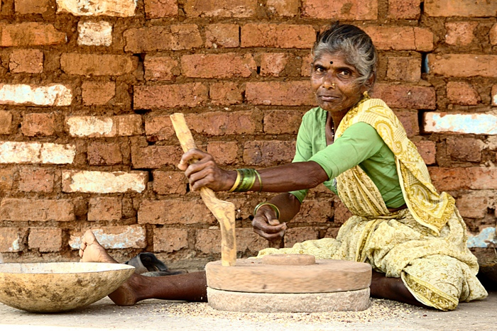
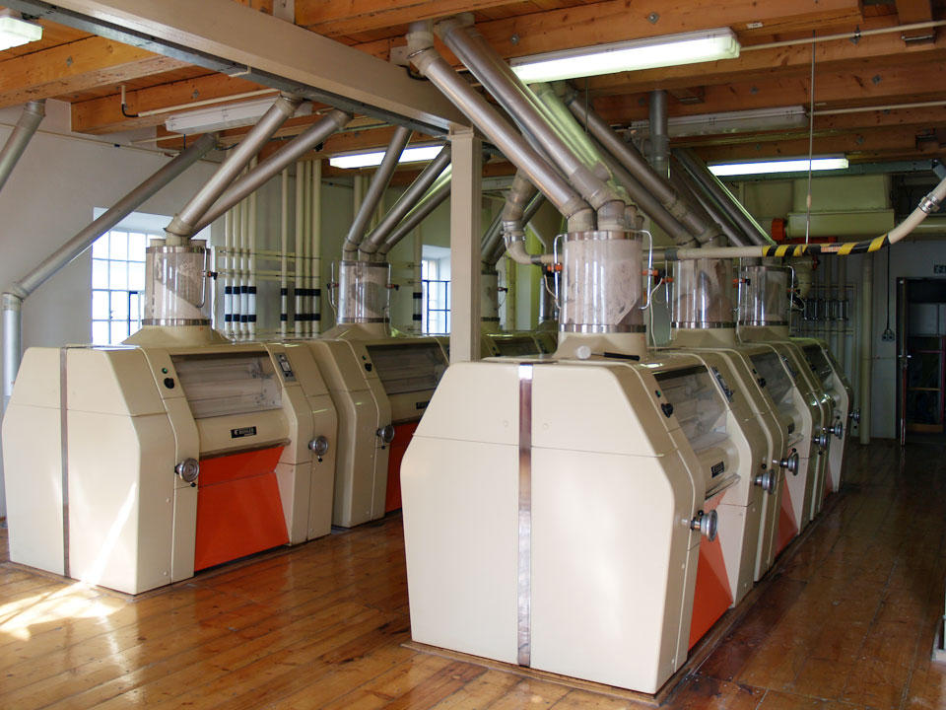
Mletí – šrotování obilí

Slide 7
Mletí – šrotování obilí
zrno je ve válcích rozemleto – šrot
šrot se prosévá na sítech
dle velikosti sít – druhy mouky, krupice, krupičky
zbylý šrot – přepad – znovu se mele a prosévá
u pšenice se opakované mletí provádí 7-8x
zbudou otruby = krmivo

Slide 8
Luštění, vymílání
Luštění
další jemnější mletí na hladkých válcích
Vymílání
konečná fáze mletí mouky

Slide 9
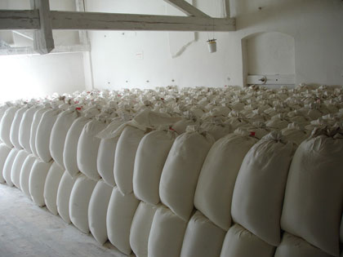
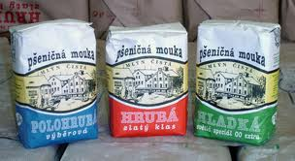
Třídění a expedice
produkty roztříděné podle velikosti
plnění do pytlů či sáčků

Slide 10
SLOŽENÍ MOUKY
Závisí na:
druhu a odrůdě obilovin
půdních a klimatických podmínkách
množství srážek
posklizňové úpravě
mlýnském zpracování

Slide 11
SLOŽENÍ MOUKY
Voda 14 %
Škrob 62-80 %
Bílkoviny 12-17 %
Cukry 2 %
Tuky 1-4 %
Vláknina 0,1-2,5 %
Minerální látky Fe, K, Cu, P, Mg
Vitamíny B_{1,} B_{2,} B_{6,} E, PP, enzymy

Slide 12
Posuzování kvality mouky
Smyslové posouzení
Barva – nažloutlá se smetanovým nádechem
Vůně – přirozená, bez pachů
Chuť – neutrální, přirozená
Zrnitost – zjistí se rozetřením v prstech
Vlhkost – po sevření v dlani se rozpadne
Pečivost mouky – schopnost nabývat na objemu, ovlivněno lepkem

Slide 13
Kontrolní otázky
Co je to mouka?
Popiš fáze při výrobě mouky.
Co jsou otruby a k čemu se používají?
Na čem závisí složení mouky?
Jaké je složení mouky?
Jak posuzujeme kvalitu mouky?

Slide 14
Použitá literatura
BLÁHA, Ludvík, RNDr. Ivana KOPOVÁ a František ŠREK. SUROVINY: pro učební obor Cukrář, Cukrářka. 4. aktualizované vydání. Praha: Informatorium, spol.s.r.o., 2007. 4. ISBN 978-80-7333-000-2.
Použité zdroje:
http://www.mlynherber.cz/mlyn_palhanec.php
http://plesaty.welbloud.cz/foto/img/2972
http://www.mlyncista.cz/produkty.php

